Slide 1
SOCIÁLNÍ
PSYCHOLOGIE
JARO 2019
MGR. ZUZANA KROČÁKOVÁ

Slide 2
CÍLE
Naučit se přemýšlet o sobě a o pedagogických situacích a lépe jim porozumět s využitím psychologických poznatků.
Proč?
Abyste se snáze stali takovým pedagogem, jakým chcete být.
Abyste si našli si vlastní cestu, jak věci dělat, na níž budete spokojení.

Slide 3
DOCHÁZKA
Můžete mít JEDNU absenci, jejichž důvody mohou být jakékoli a nemusíte se omlouvat.
Pokud se nemůžete zúčastnit svého semináře, můžete si jej přijít nahradit do jiné seminární skupiny bez předchozího ohlášení. (začínáme sudým týdnem)
Semináře se konají v úterý 8.00 a v 11.00 v uč. 58
Pokud by měla vaše absence překročit povolenou, informujete mne o tom do 14 dnů od této absence a požádejte si o zadání náhradní práce na 7477@mail.muni.cz

Slide 4
PRÁCE V SEMINÁŘI
Aby byl seminář opravdu seminářem, přeju si
abyste byli přítomni pozorností i myšlenkami.
abyste přemýšleli, diskutovali, ptali se a oponovali.
abyste přinášeli svá témata, zkušenosti, názory, postřehy.
abyste byli otevření, vytvářeli si názory a přijímali nové úhly pohledu na známé věci.
abyste si chtěli něco odnést, ne jen sedět.

Slide 5
OZVĚTE SE, POKUD...
... mluvíme o něčem, co už jste probrali jinde.
... mluvíme o něčem, co vám připadá nepoužitelné, moc teoretické, bez kontaktu s praxí.
...vám to nedává smysl.
...nesouhlasíte či máte jinou zkušenost.

Slide 6
PTEJTE SE, POKUD...
... nerozumíte.
...chcete jít víc do hloubky.
...chcete téma propojit se svou zkušeností.

Slide 7
PREKONCEPTY (volné psaní)
Čím se (podle vás) zabývá sociální psychologie?
Jaká jsou její témata, která zkoumá?
Co z ní můžete využít?

Slide 8
PREKONCEPTY (s nápovědou)
HOUBA
Co z toho, co jste viděli ve videu, je objektem zkoumání sociální psychologie?

Slide 9
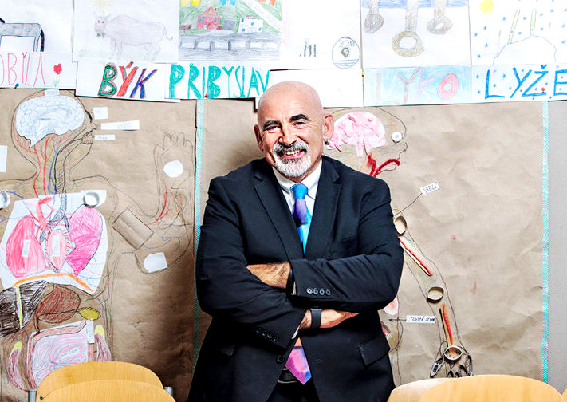
AKTIVITZACE losováním jmen
inspirace metodou Dylana Wiliama
další techniky v The Classroom Experiment:
zkrácená verze:
https://youtu.be/b0TTgeSn7ys

Slide 10
Zátěžové situace

Slide 11
ZÁTĚŽOVÉ SITUACE Co to je?
= náročné situace, které ke svému zvládnutí vyžadují zvýšené úsilí a které jsou doprovázeny silnými emocemi.
FRUSTRACE
DEPRIVACE
-------------------------------------------------------------------------------------
STRES
-------------------------------------------------------------------------------------
NÁROČNÉ ŽIVOTNÍ SITUACE (komplexní)

Slide 12
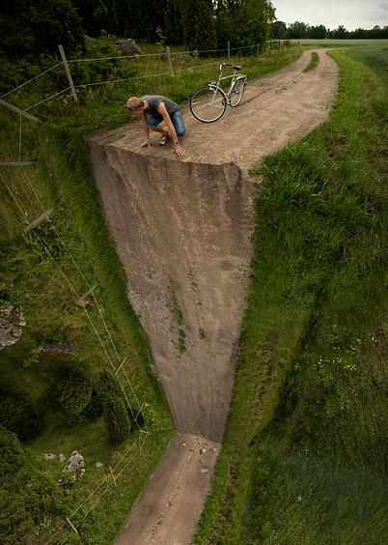
FRUSTRACE Co to je?
Stav, vznikající ze skutečnosti, že jedinec nemohl náležitě uspokojit své potřeby.
Frustrace se projevuje nepříjemnými pocity
nutnost reagovat

Slide 13
EMOČNÍ ZÁTĚŽ
KOULE
Co s ní?
Řízené (vědomé) odžití emocí

Slide 14
EMOČNÍ ZÁTĚŽ
Řízené (vědomé) odžití emocí
zveřejnění: “Cítím se nepříjemně, když...”
vědomé ventilování (sportem, prací, svěřením se...)
vědomá kompenzace (sebepéče)
vědomá práce s emocí, naslouchání jí - Kde se vzala? Co mi říká?
Nekontrolované odžití emocí
agrese vůči zdroji - slovní či fyzická - křik, nadávání, ponižování, strkání, facky...
přenesená agrese - vůči náhradnímu cíli
obviňování, hledání viníka
sebeobviňování, snižovaní vlastní hodnoty
potlačení, popření
“vyhnití” - nijak s ní nepracuji a ona nevědomě ovlivňuje mé chování

Slide 15
REAKCE NA FRUSTRACI
*agrese obrácená ven
*agrese obrácená dovnitř
*racionalizace
*projekce
*únik
*kompenzace
*vytváření póz, masek
*náhradní cíl
*rezignace
*regrese/transgrese
*identifikace
*substituční chování
více v Řezáč Jaroslav: Sociální psychologie

Slide 16
MARSHMALLOW TEST
Na základě videa i vlastních zkušeností a znalostí dejte do souvislostí následující pojmy:
FRUSTRACE POTŘEBY
FRUSTRAČNÍ TOLERANCE NEPŘÍJEMNÉ POCITY
OKAMŽITÉ USPOKOJENÍ SEBEKONTROLA
SLAST ODMĚNA
ODLOŽENÍ SLASTI
ÚSPĚCH

Slide 17
MARSHMALLOW TEST
94 dětí ze školky Stanfordovy univerzity
60. léta 20. století
vysledován vliv na životní úspěšnost
DNEŠNÍ POHLED: https://psychologie.cz/marshmallow-test-v-opravne/

Slide 18
KOMUNIKACE

Slide 19
Manželka říká manželovi: “Můžeš mi podat noviny?”
Manžel: “Co ty seš za zpozdilce? Technologie jde pořád dopředu a ty pořád chceš papírový noviny. Na, vezmi si můj iPad.”
Žena si vzala iPad a rozmáčkla s ním pavouka.
V čem spočívá popsané nedorozumění?
Co se z komunikace dozvídáme o aktérech a jejich vztahu?

Slide 20
Komunikační záměr
O co může v komunikaci jít?
Proč komunikujeme?

Slide 21
KONTEXT
KÓDOVÁNÍ DEKÓDOVÁNÍ
společný
osobní osobní

Slide 22
Co pomáhá snižovat pravděpodobnost nedorozumění a vede k efektivní komunikaci?
stejný komunikační kód: používáme slova, kterým rozumíme stejně
systém jako opak chaosu, komunikace má logickou návaznost
posloupnost od celku k detailu, od kontextu ke konkrétnostem

Slide 23
VRSTVY SDĚLENÍ
Co naděláš!
Ále prosím tě!
To si snad děláš srandu!
Seš normální?
Přijď včas.
To bys nevěřil, co se mi stalo...
Dneska ti to sluší!
Když myslíš...
Co řečník “vlastně” sděluje?
Jak tomu můžu rozumět?

Slide 24
O čem (ještě) mluvíme, když něco říkáme?
o sobě: o své náladě, názorech, hodnotách
o sobě ve své sociální roli: názory a hodnoty, které jsou součástí role
o vztahu k sobě, kým jsem sám pro sebe
o tom druhém: co si o něm myslím, kým pro mne je
o našem vztahu: jaký je teď, jaký ho chci mít
o svých potřebách
o svém záměru (něco získat, někoho přesvědčit...)

Slide 25
Užitečné otázky pro komunikační mistrovství
O co mi jde? Co chci, aby se stalo?
Co už nechci? Kam už nechci, aby to zašlo?
Co potřebuju? A o co v té souvislosti žádám druhého?
Co mi ten druhý sděluje? Co potřebuje?
Jak se cítím? A proč - co je zdrojem mých pocitů?
Je to oprávněný požadavek, nebo žádost o laskavost?
Nakolik vychází mé porozumění ze mne a nakolik z toho, co mi druhý říká?
Je to, co chci říct užitečné pro druhého, nebo to říkám kvůli sobě?

Slide 26
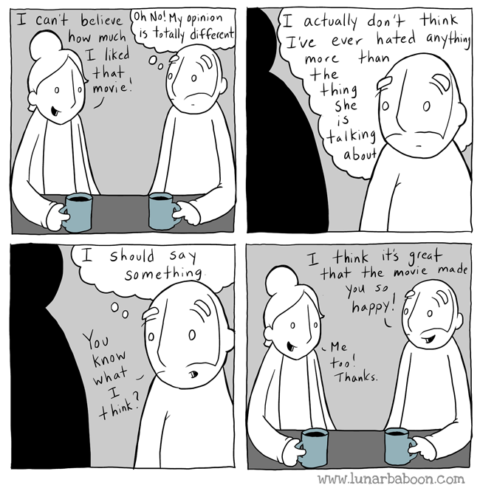
Proč to říkám?
SOKRATOVA SÍTA
Je to pravda?
Je to dobré?
Je to užitečné?

Slide 27
Co googlit, chci-li se naučit lépe komunikovat|?
nenásilná komunikace (Marshall B. Rosenberg)
asertivita (Tomáš Novák, Věra Capponi)
psychická manipulace (Isabelle Nazare-Aga)
komunikační judo/aikido
win-win strategie, vyjednávání
vztahové agrese (Michal Dubec aj.)

Slide 28
Co jsme se v centru aktivit naučili o zpětné vazbě?
Aby byla zpětná vazba (hodnocení) užitečná a nezraňující...
odděluji chování (výkon) od člověka (děláš hluk x jsi hlučný)
měla by být vyvážená - říkám ocenění i kritiku
zdůvodňuji své stanovisko, argumentuji
popisuji, mluvím o konkrétních věcech
formuluji to subjektivně, ne obecně (Líbilo by se mi, kdybys víc... x To bylo hrozné, když jsi...)
mluvím o pocitech a prožitcích, které ve mně vyvolává konkrétní chování
při hodnocení je cílem, aby druhý věděl, co příště udělat stejně (dobře) a co udělat jinak
zodpovědnost nechávám na druhém (co si z mé ZV vezme, bude-li na mé připomínky reagovat a jak)
řešení, návrhy vyslovují jako nabídku, ne rozkaz (Mně se osvědčilo..., Můžeš zkusit... x Musíš..., Neexistuje, abys...)

Slide 29
Co jsme se v centru aktivit naučili o řešení konfliktních situací?
Pokud chci ve sporu dosáhnout co nejlepšího řešení...
uvažuju/zjišťuju, co chce druhá strana
snažím se vyřešit problém, ne vyhrát
měl/a bych vědět, co chci, o co mi jde
nepředpokládám - ptám se

Slide 30
Nekázeň vzniká tehdy, když něco chybí.
❠Děti se chovají dobře, když můžou. Když se chovají nevhodně, znamená to, že nemůžou. Jejich mozek jim to neumožňuje.”
Lars Lyster - dětský psycholog
in Musíme jim dávat, ne brát, Respekt 16.6.2018

Slide 31
Primární sociální potřeby

Slide 32
Jsou sociální potřeby primární?
1. Naše chování je řízeno obecným organizačním principem minimalizace ohrožení a maximalizace odměny či libosti (Gordon 2000).
Poslední výzkumy mozku a poznatky sociální neurovědy ukazují, že to platí pro chování sociální. Tedy že i v našem kontaktu s ostatními lidmi se snažíme vyhýbat se ohrožení a maximalizovat bezpečí, které přináší příjemné pocity.
2. Ukázalo se, že sociální zkušenosti používají a aktivují stejná mozková propojení, která jsou používaná pro primární potřeby přežití (Lieberman a Eisenberger, 2008). Jinými slovy, sociální potřeby jsou pro mozek totéž jako potřeba jídla či spánku. Při jejich nenaplnění jsou aktivována centra bolesti a my reagujeme silnými emocemi.
3. „Jsme evolučně nastaveni tak, že potřebujeme být napojeni na ostatní, potřebujeme s nimi být v kontaktu. Po narození je to věc přežití, jak vyrůstáme, jen při dostatku kvalitních vztahů, se můžeme zdravě vyvíjet po emoční, fyzické, intelektuální, duševní i duchovní stránce.” (Brené Brown 2008)

Slide 33
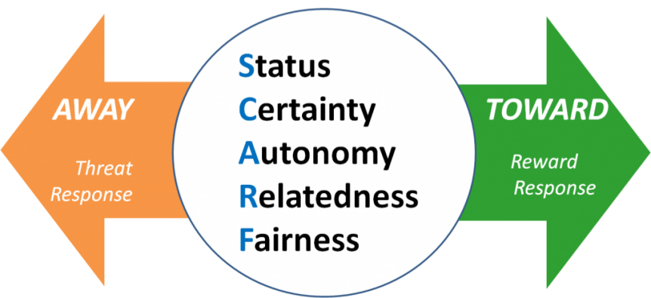
model SCARF
primární sociální potřeby dle Davida Rocka (2008)

Slide 34
Expertní a domovské skupiny
1. Rozdělte se do skupin tak, aby v každé bylo minimálně 5 členů. To je vaše DOMOVSKÁ SKUPINA.
2. Teď se rozejděte do pěti EXPERTNÍCH SKUPIN. V každé expertní skupině je po jednom člověku z každé domovské skupiny.
3. Každá expertní skupina má za úkol nastudovat jednu z potřeb tak, aby její členové dokázali téma předat v domovské skupině. Po 10 minutách budete v domovské skupině předávat odpovědi na tyto otázky:
V čem potřeba spočívá?
Co ji ve škole/ve třídě naplňuje? Jaké chování učitele?
Jaké chování učitele ve škole/ ve třídě brání jejímu naplňování?

Slide 35
Model SCARF je akronymem pro primární sociální potřeby:
Statusu, postavení ve skupině
Jistoty, orientace, předvídatelnosti
Autonomie, samostatnosti, svobody
Propojení s ostatními
Spravedlnosti, férového jednání
Šipky ukazují naši reakci na nenaplňování těchto potřeb, kdy cítíme ohrožení a vzdalujeme se či vyhýbáme.
Při naplňování máme tendenci přibližovat se, vyhledávat kontakt s těmi, kdo naše potřeby naplňují či vytvářejí prostředí pro jejich naplnění.

Slide 36
ZNÁTE ODPOVĚDI?
Jen s využitím paměti a svých zápisků odpovězte na následující otázky
O kterých potřebách D. Rock tvrdí, že jsou primární? (můžete si pomoci modelem SCARF)
Jak reaguje mozek na jejich nenaplnění a proč?
V čem spočívá potřeba propojení?
Jak může učitel podporovat naplnění potřeby autonomie?

Slide 37
Věcné a vztahové signály v komunikaci
VZTAHOVÉ SIGNÁLY
To, jak svou komunikací a jednáním referujeme o našem vzájemném vztahu.
vztahová symetrie = vnímám náš vztah jako partnerský, uvažuju o “nás”
vztahová asymetrie = vnímám náš vztah jako vztah nadřazenost- podřízenost, uvažuju o “já/my” vs. “ty/vy”
VĚCNÉ SIGNÁLY
To, co říkáme o věcech, které jsou předmětem komunikace.

Slide 38
Vztahové války
Pokud vnímám vztahové signály jako asymetrické, mám potřebu se bránit, nebo to “vrátit”, tím začínají VZTAHOVÉ VÁLKY.
Ty se projevují výměnou VZTAHOVÝCH AGRESÍ.

Slide 39
Vztahové agrese (signály asymetrie) v komunikaci
HODNOCENÍ
VĚŠTĚNÍ
MENTOROVÁNÍ, NEVYŽÁDANÉ DOBRÉ RADY
POPÍRÁNÍ VIDĚNÍ SVĚTA DRUHÝCH
IRONIE, SARKASMUS
OTÁZKA S JEDINOU SPRÁVNOU ODPOVĚDÍ (bez správné odpovědi)

Slide 40
Komunikace s lidmi v souladu s fungováním mozku
Výklad k tomuto tématu s mnoha příklady najdete jako krátká videa na seduo.cz
Kurz se jmenuje Komunikace s lidmi v souladu s fungováním mozku a je zdarma.

Slide 41
Zadání závěrečné práce
ze sociální psychologie

Slide 42
Popište situaci ze školy (ideálně ze své jakékoli pedagogické praxe), která vás nějak ovlivnila a na které dobře ukážete své psychologické uvažování.
Tuto situaci rozeberte s využitím poznatků ze sociální psychologie.
Prokažte tím porozumění vztahům i motivům aktérů.
Zadání závěrečné práce vychází z cíle semináře a snaží se ověřit jeho dosažení (důkaz o učení):
Naučit se přemýšlet o sobě a o pedagogických situacích a lépe jim porozumět s využitím psychologických poznatků.

Slide 43
Kritéria hodnocení
formální
odevzdaná v papírové podobě nejpozději poslední hodinu semináře, tj. 7.5. 2019
rozsah nepřesáhne 1.5 strany A4
text je psán spisovně, bez chyb a využívá odborný jazyk
titulní strany, shrnutí v angličtině ani poděkování rodičům nejsou potřeba
obsahová
text zahrnuje popis situace (s podstatným kontextem) + psychologickou analýzu toho, co se tam děje + odkazy na použitou literaturu a zdroje
Pokud nebude naplněno některé z těchto kritérií, práce nebude přijata.
Pokud vám něco brání v jejich naplnění, ozvěte se včas (alespoň týden před termínem odevzdání) a domluvíme se na řešení.

Slide 44
Doporučení
vyhněte se věštění - psychologicky analyzujte chování a komunikaci obsaženou v situaci, nezacházejte do vzdálených úvah o rodinné situaci, možné minulosti či vlivu jiných osob, o kterých na základě situace nic nevíme
analýzu pojměte jako převyprávění příběhu psychologickým jazykem (příklad k videu Houba: Učitelka je frustrovaná, protože.... Reaguje na frustraci tak, že .... Čímž u žáků způsobí...., protože... atd.)
vyberte si jen jeden nebo dva psychologické jevy, které jsou pro situaci nejpodstatnější, a ty využijte k analýze, nezahlťte sebe ani text mnohostí
nehledejte v tom složitosti, jde o to ukázat pochopení vztahů, motivů, chování... podložené psychologickými poznatky
neokecávejte to, jděte přímo k věci, zkuste si představit, že se snažíte někomu vysvětlit, jak rozumíte tomu, co se tam vlastně stalo
nic nekopírujte, pokud potřebujete něco definovat, použijte vlastní slova a porozumění
mějte na paměti, že se snažíte přesvědčit mne, že dokážete adekvátně psychologicky uvažovat
samotnému psaní nevěnujte více než dvě hodiny svého života

Slide 45
Témata, která můžete při analýze využít
SOCIÁLNÍ PERCEPCE a chyby v ní
ZÁTĚŽOVÉ SITUACE: frustrace, deprivace stres, reakce na frustraci, frustrační tolerance
SOCIÁLNÍ POTŘEBY: status, autonomie, přijetí, spravedlnost a jistota a reakce na jejich nenaplnění,
KONFLIKTNÍ KOMUNIKACE a strategie řešení konfliktu
VZTAHY: symetrie, asymetrie, autorita, respekt...
EMOCE a jejich vliv na naše reakce; kontrolované a nekontrolované odžívání
SKUPINOVÁ DYNAMIKA, vztahy ve skupině, status a role
SOCIÁLNÍ ROLE a osobnost
ZPĚTNÁ VAZBA a hodnocení, vhodné - nevhodné způsoby jejího poskytování
jiné z oblasti sociální psychologie

